Slide 1
第六章 IIR数字滤波器设计

Slide 2
数字滤波：
对输入信号进行数值运算，让输入信号中的有用频率成分以较高的保真度通过，滤除（阻止）某些无用的频率成分，实现对输入信号的选频处理。
优点：
处理精度高，稳定性好，体积小，实现方法灵活，不存在阻抗匹配问题，可以实现模拟滤波器无法实现的特殊滤波功能。

Slide 3
滤波器分类
经典滤波器（一般滤波器）（本书介绍）
线性系统构成的滤波器，信号和干扰的频带互不重叠时采用。
分类（功能）：高通、低通、带通、带阻；
分类（结构）：递归系统、非递归系统；
分类（实现方法）：无限长单位脉冲响应数字滤波器IIR（本章介绍）
有限长单位脉冲响应数字滤波器FIR
现代滤波器
随机信号统计理论为基础构成的滤波器，信号和干扰的频带相互重叠时采用（例如：维纳滤波器、卡尔曼滤波器、自适应滤波器等）

Slide 4
IIR数字滤波器的设计方法
间接设计法
根据设计指标设计相应的过渡模拟滤波器
将过渡模拟滤波器转换成数字滤波器。
直接设计法
在时域或频域直接设计数字滤波器。

Slide 5
本章主要讲述：（间接法）
6.1 模拟滤波器设计
6.2 IIR数字滤波器设计

Slide 6


6.1 模拟滤波器设计
模拟滤波器（AF）的一般设计过程：
（1） 根据信号处理要求确定设计指标（选频）
（2） 选择滤波器类型
（3） 计算滤波器阶数
（4） 通过查表或计算确定滤波器系统函数
（5） 综合实现并调试
  幅频特性体现了各频率成分幅度的衰减,而相频特性体现的是不同成分在时间的的延时。
  选频滤波器一般只考虑幅频特性，对相频特性不作要求。
  对输出波形有要求时，则需考虑线性相位问题。
返回

Slide 7
本节主要讲述：
6.1.1 模拟滤波器设计指标
6.1.2 巴特沃思模拟低通滤波器设计
6.1.3 切比雪夫（Chebyshev）滤波器设计
6.1.4 椭圆滤波器
6.1.5 贝塞尔（Bessel）滤波器设计
6.1.7 五种类型模拟滤波器的比较
6.1.8 频率变换与高通、带通及带阻滤波器设计
返回

Slide 8
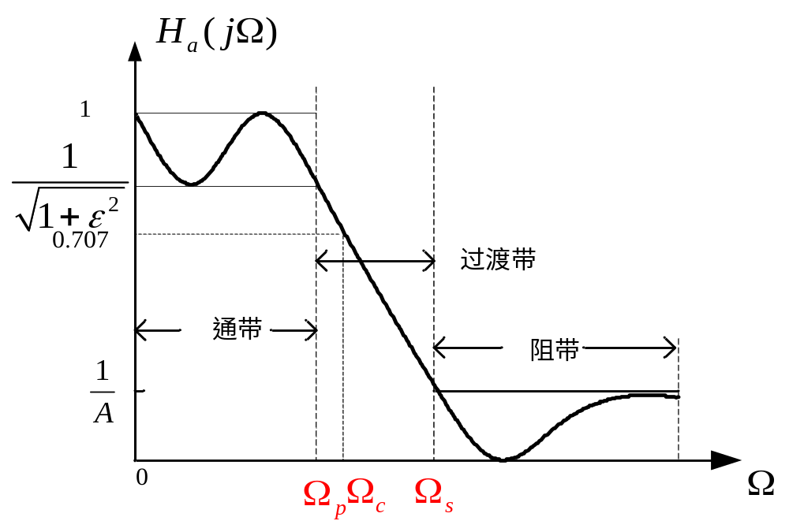
6.1.1 模拟滤波器设计指标
回到本节
图6.1.1 典型模拟低通滤波器幅频特性及其指标描述
返回

Slide 9
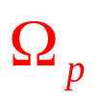


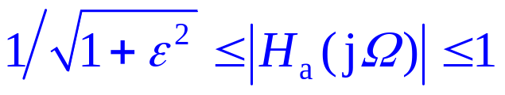
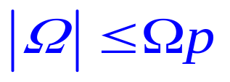
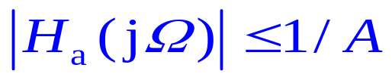
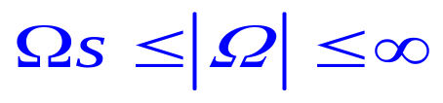
回到本节
设计指标
通带边界频率， 阻带边界频率， 3db截止频率
系统通带的误差要求
阻带[Ωs, ∞]幅度以最大误差1/A逼近于零，即要求
ε：通带波纹幅度参数
A： 阻带波纹幅度参数
返回

Slide 10
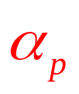

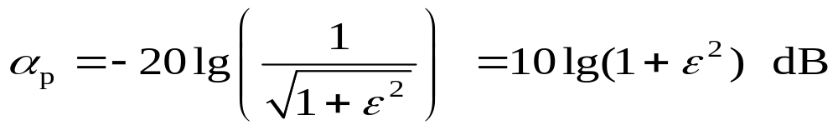
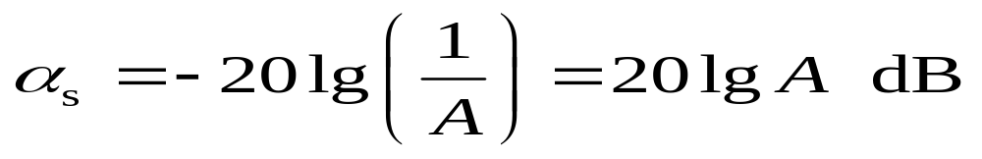
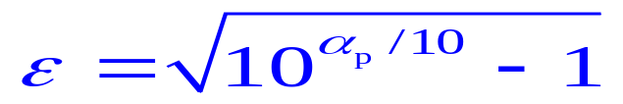
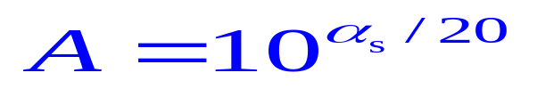
回到本节
用 表示通带最大衰减（或称为通带峰值波纹）
用 表示阻带最小衰减（以分贝(dB)表示波纹）
求解
返回

Slide 11
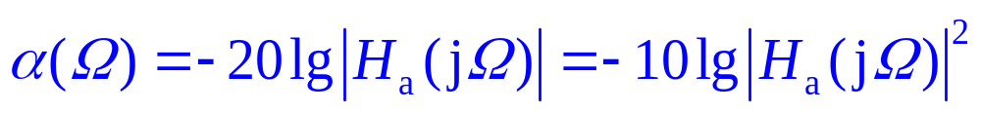

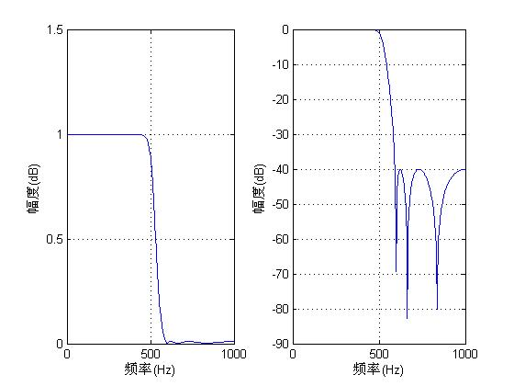
回到本节
损耗函数（或称为衰减函数）α(Ω)来描述滤波器的幅频响应特性。即
当时 的边界频率称为3dB截止频率，通常用Ω_{c}表示，
返回

Slide 12
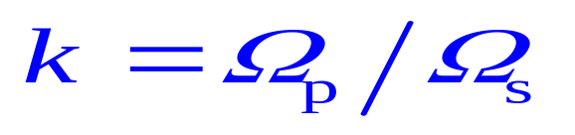

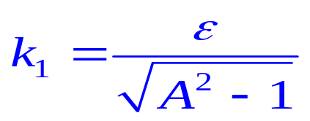

回到本节
两个附加参数：
a.过渡比或选择性参数,通常用k表示
  反应过渡带的性能，过渡带越窄，k值趋近于1
  低通滤波器
b.偏离参数，用k1表示
  越小，通带、阻带的纹波越小
返回

Slide 13
回到本节
模拟滤波器的设计
  模拟滤波器的理论和设计方法已发展得相当成熟，且有若干典型的模拟滤波器供选择。
  这些滤波器都有严格的设计公式、现成的曲线和图表供设计人员使用。
典型滤波器
  巴特沃斯（Butterworth）滤波器具有单调下降的幅频特性；
  切比雪夫（Chebyshev）滤波器：幅频特性在通带或阻带有波动，可提高选择性；
  贝塞尔（Bessel）滤波器：通带内较好的线性相位；
  椭圆（Ellipse）滤波器：较好的线性相位。
返回

Slide 14
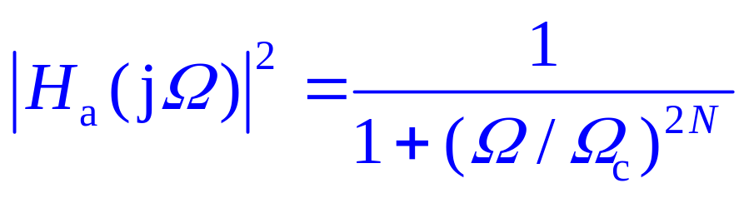

6.1.2 巴特沃思模拟低通滤波器设计
回到本节
N 阶巴特沃思模拟低通滤波器的幅度平方函数为
N为滤波器的阶次， 为3dB截频。
返回

Slide 15

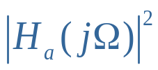

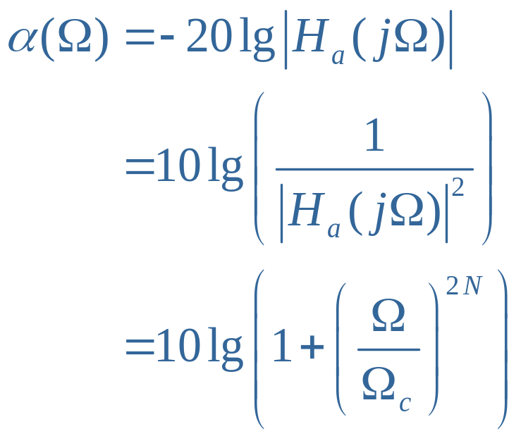
回到本节
特点：
在 点， 的n(n<2N)阶导数等于零，因此滤波器在 点具有最大平坦幅度
滤波器幅频响应随 的增大而单调下降，因为幅度平方函数的导数小于零
损耗函数
|
H
a
(
j
Ω
)
|
1
1
2
N=4
N=2
N=8
0
Ω
c
Ω
返回

Slide 16
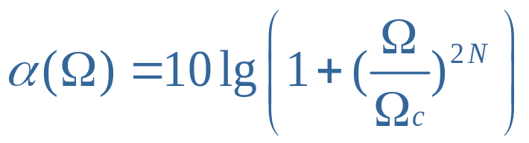
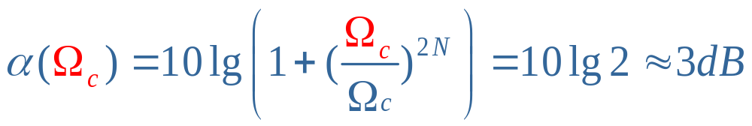
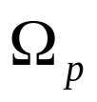

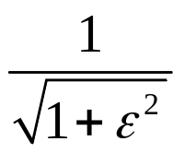

回到本节
滤波器的特性由3dB截止频率和阶数N确定
滤波器的给定指标为
  通带边界频率
  阻带边界频率
  通带最小幅度
  阻带最大波纹
|
H
a
(
j
Ω
)
|
1
1
2
N=4
N=2
N=8
0
Ω
c
Ω
阶数N越大，滤波器幅频响应特性越逼近理想低通特性。
返回

Slide 17
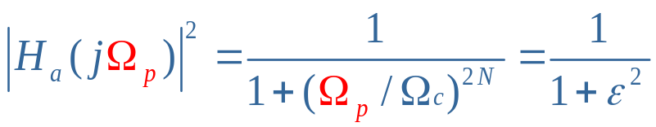
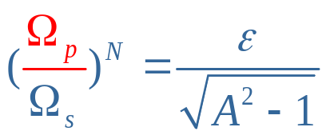
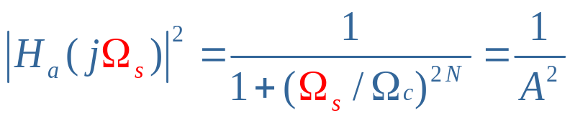
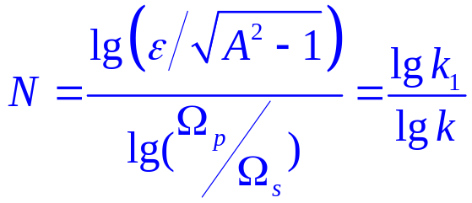
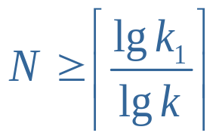
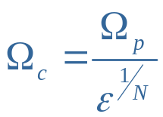
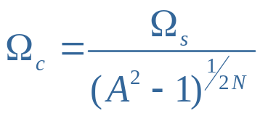
截止频率与阶数如何确定？
回到本节
滤波器幅频响应随频率的增大而单调下降
于是
阶数
满足通带指标，阻带指标有富裕
满足阻带指标，通带指标有富裕
截止频率
返回

Slide 18
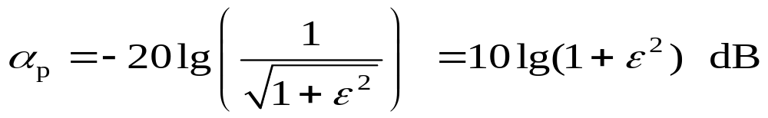
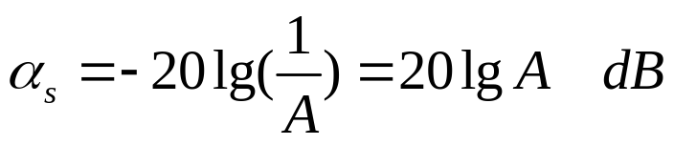



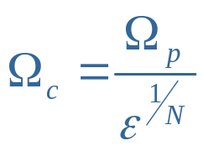
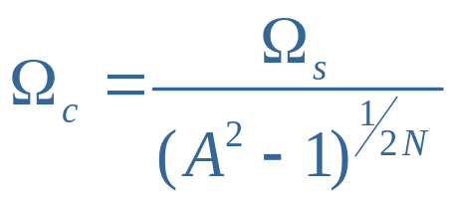
回到本节
滤波器的给定指标为
  通带最大衰减
  阻带最小衰减
先求
确定截止频率与阶数
返回

Slide 19

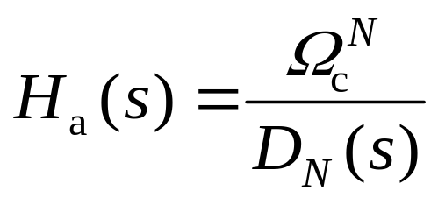

回到本节
巴特沃思模拟低通滤波器的系统函数：
（由 3dB 截止频率 和阶数N 确定）
式中，分母 称为N 阶巴特沃思多项式。
返回

Slide 20
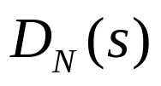
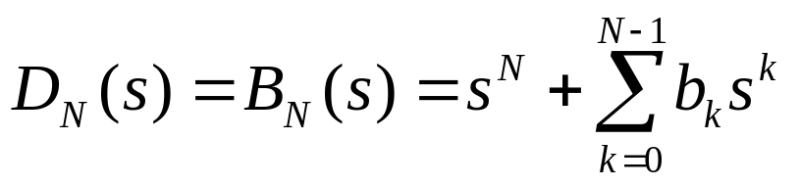
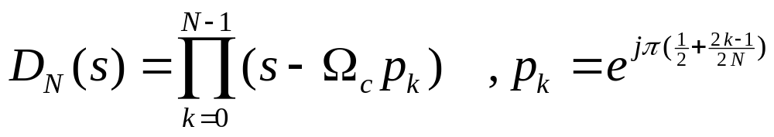
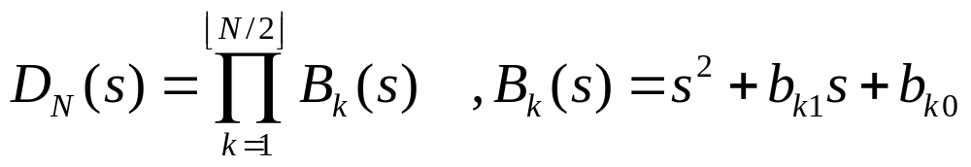
回到本节
三种形式:
因式分解
共轭对相乘
返回

Slide 21
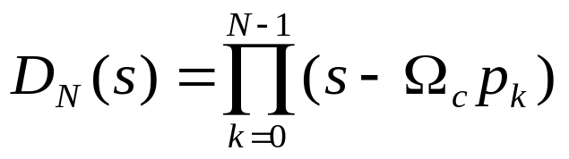
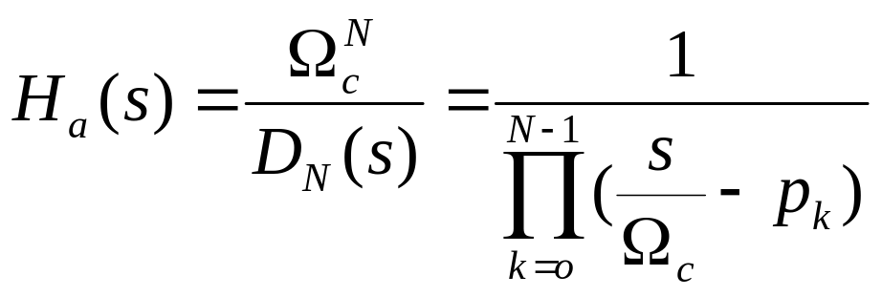
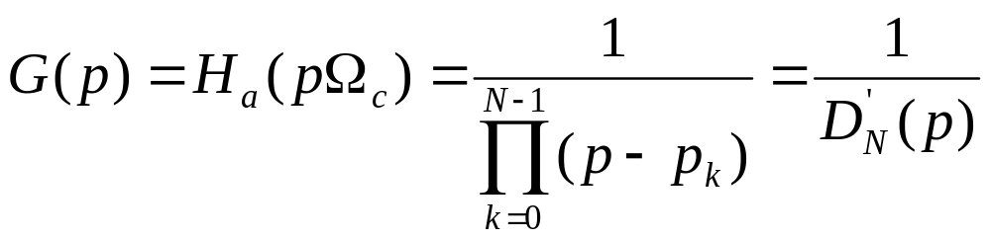

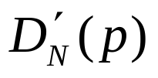
回到本节
归一化讨论：
对于
得：
由于N较大时，计算量太大，为了方便， 归一化的N阶巴特
沃思多项式系数 已制成表格供查阅：
返回

Slide 22





回到本节
N：滤波器阶数--- ：极点位置表示
极点位置 阶数N
1 | -1.0000
2 | -0.7071±j0.7071
3 | -0.5000±j0.8660 | -1.0000
4 | -0.3827±j0.9239 | -0.9239±j0.3827
5 | -0.3090±j0.9511 | -0.8090±j0.5878 | -1.0000
6 | 0.2588±j0.9659 | -0.7071±j0.7071 | -0.9659±j0.2588
7 | -0.2225±j0.9749 | -0.6235±j0.7818 | -0.9010±j0.4339 | -1.0000
8 | 0.1951±j0.9808 | 0.5556±j0.8315 | -0.9010±j0.4339 | -0.9808±j0.1951
9 | -0.1736±j0.9848 | -0.5000±j0.8660 | -0.8315±j0.5556 | -0.9397±j0.3420 | -1.0000
返回

Slide 23
回到本节
N：滤波器阶数--- ：多项式表示
分母多 项式 阶数N
 | b0 | b1 | b2 | b3 | b4 | b5 | b6 | b7 | b8
1 | -1.0000
2 | -1.0000 | 1.4142
3 | -1.0000 | 2.0000 | 2.0000
4 | -1.0000 | 2.6131 | 3.4142
5 | -1.0000 | 3.2361 | 5.2361 | 5.2361 | 3.2361
6 | -1.0000 | 3.8637 | 7.4641 | 9.1416 | 7.4641 | 3.8637
7 | -1.0000 | 4.4940 | 10.0978 | 14.5918 | 14.5918 | 10.0978 | 4.4940
8 | -1.0000 | -5.1258 | 13.1371 | 21.8462 | 25.6884 | 21.8642 | 13.1371 | 5.1258
9 | -1.0000 | 5.7588 | 16.5817 | 31.1634 | 41.9864 | 41.9864 | 31.1634 | 16.5817 | 5.7588
返回

Slide 24

回到本节
N：滤波器阶数--- ：共轭极点因式
分母因式 阶数N
1 | (p+1)
2 | (p2+1.4142p+1)
3 | (p2+p+1)(p+1)
4 | (p2+0.7654p+1)(p2+1.8478p+1)
5 | (p2+0.6180p+1)(p2+1.6180p+1)(p+1)
6 | (p2+0.5176p+1)(p2+1.4142p+1)(p2+1.9319p+1)
7 | (p2+0.4450p+1)(p2+1.2470p+1)(p2+1.8019p+1)(p+1)
8 | (p2+0.3902p+1)(p2+1.1111p+1)(p2+1.6629p+1)(p2+1.9616p+1)
9 | (p2+0.3473p+1)(p2+p+1)(p2+1.5321p+1)(p2+1.8794p+1)(p+1)
返回

Slide 25

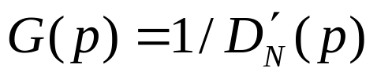
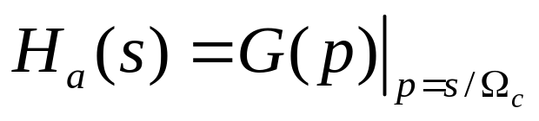
回到本节
归一化
查表得
去归一化
得到
返回

Slide 26


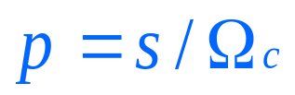
低通巴特沃斯滤波器设计步骤：
回到本节
由 ，求滤波器阶次N
由N查表，求出归一化极点 和归一化系统函数G(p)
令 代入G(p) ，得实际
滤波器传输函数Ha(s) 。（去归一）
返回

Slide 27


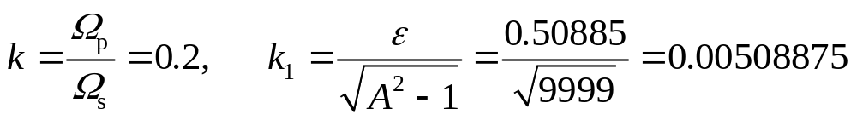
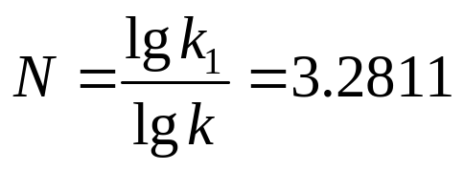
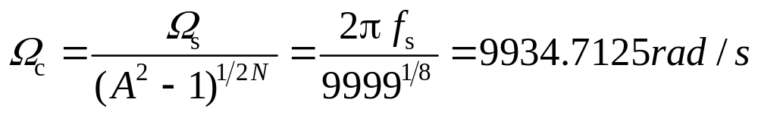
回到本节
例： 设计模拟低通滤波器。要求幅频特性单调下降，通带边界频率fp=1 kHz，通带最大衰减αp=1 dB，阻带边界频率fs=5 kHz，阻带最小衰减αs=40 dB。
解:（1）根据幅频特性单调下降要求，应选择巴特沃思滤波器。
（2）计算阶数N和3 dB截止频率Ωc。首先用求出波纹幅度参数为
再求出过渡比和偏离参数
从而得到
取整数N=4
返回

Slide 28

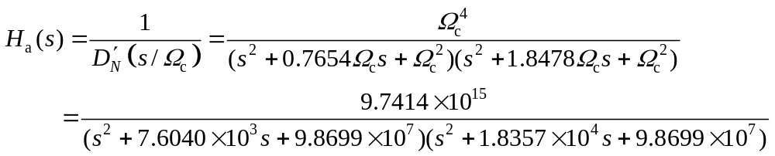
回到本节
（3）求系统函数。查表6.1.1得到归一化4阶巴特沃思多项式为
将 和Ωc代入，得到系统函数
返回

Slide 29
6.1.3 切比雪夫滤波器设计
回到本节
两种类型：
切比雪夫Ⅰ型滤波器的幅频特性在通带为等波纹，在阻带为单调下降。
切比雪夫Ⅱ型的幅频特性在阻带为等波纹，在通带为单调下降。
返回

Slide 30
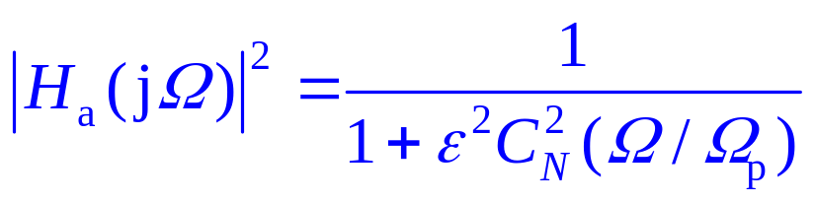
1.切比雪夫Ⅰ型滤波器
回到本节
N 阶切比雪夫Ⅰ型模拟低通滤波器Ha(s)的幅度平方函数为
ε 为小于1的正数，表示通带波纹幅度参数。 CN(Ω)是N阶切比雪夫多项式
返回

Slide 31

回到本节
图6.1.4 典型切比雪夫Ⅰ型低通滤波器的幅频响应特性曲线
N越大，过渡带越窄。
返回

Slide 32

2．切比雪夫Ⅱ型逼近
回到本节
切比雪夫Ⅱ型模拟低通滤波器的幅频响应在通带呈现单调下降特性，而且在Ω =0点具有最大平坦响应，在阻带呈现等波纹特性。其幅度平方函数为
返回

Slide 33

回到本节
图6.1.5 典型切比雪夫Ⅱ型低通滤波器的幅频响应特性曲线
返回

Slide 34
回到本节
特点比较
巴特沃兹滤波器与切比雪夫滤波器特点比较：
  巴特沃兹滤波器在通带内幅度特性是单调下降的，在靠近截止频率处，幅度下降很多。所以为了使通带内的衰减足够小，需要的阶次（N）很高。
  切比雪夫Ⅰ型滤波器的纹波在通带范围内是等幅起伏的，在靠近截止频率处，幅度下降很少。同样的通带衰减，其所需阶数N较巴特沃兹滤波器要小。
返回

Slide 35


6.1.4 椭圆滤波器
回到本节
(a) αp =1dB, αs =20dB, N=3,4,6 (b) N =4, αp =1,0.1,0.05 dB, αs =10,20,40dB
图6.1.6 椭圆滤波器幅频响应特性曲线
N固定时，通带和阻带波纹越小则过渡带越宽。
返回

Slide 36

回到本节
椭圆滤波器振幅平方函数为：
  RN（Ω，L）：雅可比椭圆函数
  L：表示波纹性质的参量
椭圆滤波器特点：
幅值响应在通带和阻带内都是等波纹的。
对于给定的阶数和给定的波纹要求，椭圆滤波器能获得较其它滤
波器更窄的过渡带宽，就这点而言，椭圆滤波器是最优的。
通带和阻带内波纹固定时，阶数越高，过渡带越窄；
阶数固定，通带和阻带纹波越小，过渡带越宽；
特点
返回

Slide 37

6.1.5 贝塞尔（Bessel）滤波器设计
回到本节
(a) 幅频响应特性 (b) 相频响应特性
图6.1.7 典型贝塞尔低通滤波器的频响特性曲线
返回

Slide 38
贝塞尔低通滤波器特点
回到本节
贝塞尔滤波器在通带内逼近线性相位特性。是
巴特沃兹滤波器、切比雪夫滤波器、椭圆滤波
器滤波器所没有的。
贝塞尔滤波器的过渡带较宽，在阶数N相同时
选择性比巴特沃兹滤波器、切比雪夫滤波器、
椭圆滤波器差。
返回

Slide 39
6.1.7 模拟滤波器的比较
回到本节
巴特沃思滤波器幅频特性单调下降。
切比雪夫Ⅰ滤波器通带内等波纹幅频特性，过渡带、阻带单调下降。
切比雪夫Ⅱ滤波器阻带内等波纹幅频特性，通带、过渡带单调下降。
椭圆滤波器通带、阻带内均等波纹幅频特性，过渡带单调下降。
贝塞尔滤波器在通带内逼近线性相位特性。
★ 在相同阶数N，相同通带最大衰减、阻带最小衰减要求下，巴特沃思滤波器的过渡带最宽；椭圆滤波器过渡带最窄；两种类型的切比雪夫滤波器的过渡带宽度相等，介于巴特沃思滤波器和椭圆滤波器。
★ 在相同指标要求下，椭圆滤波器所需的阶次N最低，切比雪夫次之，巴特沃思最高，参数的灵敏度则恰恰相反。
返回

Slide 40
回到本节
★ 巴特沃思和切比雪夫滤波器在大约四分之三的通带上非常接近线性相
位特性；椭圆滤波器仅在大约半个通带上非常接近线性相位特性；
贝塞尔滤波器在整个通带逼近线性相位特性。
上面讨论了5种常用的模拟低通滤波器的特性和设计方法，设计时按照所给指标及对滤波器阶数（阶数影响处理速度和实现的复杂性）和相位特性的具体要求，合理选用。巴特沃思、切比雪夫Ⅰ型、切比雪夫Ⅱ型和椭圆滤波器主要是考虑逼近幅度响应指标的滤波器，其中椭圆滤波器的性能价格比最高，应用广泛。贝塞尔滤波器主要是考虑逼近线性相位特性的滤波器使用。
返回

Slide 41

6.1.8 频率变换与高通、带通及
带阻滤波器设计
回到本节
高通、带通及带阻滤波器的幅频特性曲线及边界频率示意图
(a)高通滤波器 (b)带通滤波器 (c)带阻滤波器
返回

Slide 42
回到本节
设计高通、带通和带阻滤波器的一般过程是:
①通过频率变换公式，先将希望设计的滤波器指标转换为相应的归一化低通原型滤波器指标；
②设计相应的归一化低通原型系统函数G(p)；
③对G(p)进行频率变换得到希望设计的滤波器系统函数Hd(s)。
返回

Slide 43






符号规定
回到本节
归一化低通滤波器原型
  边界频率
希望模拟滤波器的系统函数
频率变换公式
于是
返回

Slide 44

MATLAB
回到本节
模拟高通滤波器的设计
wp=1;ws=4;Rp=0.1;As=40; %设置滤波器指标参数
[N,wc]=buttord(wp,ws,Rp,As,‘s’); %滤波器G(p)阶数N和3dB 截止频率
[B,A]=butter(N,wc,‘s’); %计算低通滤波器G(p) 系统函数分子分母多项式系数
wph=2*pi*4000; %高通模拟滤波器通带边界频率
[BH,AH]=lp2hp(B,A,wph) %低通到高通转换
返回

Slide 45




6.2 IIR数字滤波器设计
目标：满足给定频率响应指标、因果稳定的系统函数
间接法设计过程
  确定数字滤波器的指标
  转换成过渡模拟滤波器的指标
  设计过渡模拟滤波器
  将过渡模拟滤波器转换为数字滤波器
指标转换
返回

Slide 46

过渡模拟滤波器转换为数字滤波器的要求
设计模拟Ha(s) 转换成数字H(z)
保证因果稳定性， Ha(s) 的因果稳定性映射成 H（z）后保持不变，即S平面的左半平面 Re{S}＜0 应映射到Z平面的单位圆以内|Z|<1。
H（z）的频响要能模仿Ha(s)的频响，即S平面的虚轴应映射到Z平面的单位圆 上。
返回

Slide 47
本节主要讲述：
6.2.1 用脉冲响应不变法设计IIR数字滤波器
6.2.2 用双线性变换法设计IIR数字滤波器
6.2.3 高通、带通和带阻IIR数字滤波器设计
6.2.4 IIR数字滤波器的频率变换
返回

Slide 48

6.2.1脉冲响应不变法设计IIR数字滤波器
回到本节
基本思想
  使数字滤波器能模仿模拟滤波的特性；
  从滤波器的脉冲响应出发，使数字滤波器的单位脉冲响应序列h(n)正好等于模拟滤波器的冲激响应ha(t)的采样值，即
方法
返回

Slide 49








回到本节
（1） 滤波器系统函数
（ 单极点、分母阶次高于分子阶次 部分分式）
（2）模拟滤波器的单位冲激响应
（3）采样
（4）Z变换
返回

Slide 50





回到本节
下面分析脉冲响应不变法的转换性能：
s平面到z平面的极点映射关系: ，用脉冲响应不变法将模拟滤波器Ha(s)转换成数字滤波器H(z)时，整个s平面到z平面的映射关系为
设
则
所以
ω=ΩT
返回

Slide 51

回到本节
优点
其中，式 ω=ΩT 表明：
数字频率与模拟频率之间是线性关系，这是脉冲响应不变法的优点之一。
由式 可知：
● σ =0时，r =1，s平面的虚轴映射为z平面的单位圆；
● σ <0时，r<1，s平面的左半平面映射为z平面的单位圆内；
● σ >0时，r>1，s平面的右半平面映射为z平面的单位圆外。
返回

Slide 52


回到本节
模拟系统因果稳定，其系统函数Ha(s)的所有极点位于s平面的左半平面，按照上述结论，这些极点全部映射到z平面单位圆内，因此，数字滤波器H(z)也因果稳定。
因为h(n)=ha(nT)，根据时域采样理论得到
代入ω=ΩT 得到
上面两式说明，数字滤波器频率响应是模拟滤波器频率响应的周期延拓函数。
返回

Slide 53

回到本节
所以，如果模拟滤波器具有带限特性，而且T 满足采样定理，则数字滤波器频率响应完全模仿了模拟滤波器频率响应。这是脉冲响应不变法的最大优点。但是，一般模拟滤波器不是带限的，所以实际上总是存在频谱混叠失真
返回

Slide 54
回到本节
由上图可见，频谱混叠失真会使数字滤波器在ω=π附近的频率响应偏离模拟滤波器频响特性曲线，混叠严重时可使数字滤波器不满足阻带衰减指标。所以，脉冲响应不变法不适合设计高通和带阻滤波器，这是脉冲响应不变法的最大缺点。
为了减小频谱混叠失真，通常采取以下措施:
①选用具有锐截止特性的模拟滤波器；
②提高采样频率Fs（Fs=1/T）。
缺点
返回

Slide 55



回到本节
与模拟滤波器频率响应增益相比，数字滤波器的频率响应增益增加了常数因子1/T。所以，数字滤波器的频率响应增益会随采样周期T 变化，特别是T 很小时增益很大，容易造成数字滤波器溢出。
所以，工程实际中采用以下实用公式
这时
使数字滤波器的频率响应增益与模拟滤波器频响增益相同，符合实际应用要求。
增益补偿
返回

Slide 56




回到本节
例： 二阶巴特沃思模拟低通滤波器的系统函数为
试用脉冲响应不变法将其转换成数字滤波器H(z)，并对不同的采样周期T，观察频谱混叠失真现象。
解: 采用待定系数法将Ha(s)部分分式展开。Ha(s)的极点为
因此
解得
返回

Slide 57



回到本节
按实用公式，即式（6.2.12）得到数字滤波器的系统函数为
式中
返回

Slide 58



回到本节
当T分别取0.2 s, 0.1 s和0.05 s时，模拟滤波器和数字滤波器的幅频特性曲线如下图所示
模拟频率（Hz） 数字频率（rad） (a) 模拟滤波器频响曲线 (b) 数字滤波器频响曲线
显然，采样周期T越大，频谱混叠失真越严重， 与 差别越大。所以，脉冲响应不变法不能用于将模拟高通和带阻滤波器转换成数字高通和带阻滤波器。
返回

Slide 59




回到本节
例 用脉冲响应不变法设计数字低通滤波器，要求通带和阻带具有单调下降特性，指标参数如下:
解: 根据间接设计法的基本步骤求解。
（1）将数字滤波器设计指标转换为相应模拟滤波器指标。设采样周期为T，得到
（2）设计相应的模拟滤波器，得到模拟系统函数Ha(s)。根据单调下降要求，选择巴特沃思滤波器。求出波纹幅度参数为
返回

Slide 60




回到本节
从而得到
再将k和k1代入，计算得到 取整数N=4
取T=1 s时
查表6.1.1得到归一化4阶巴特沃思多项式为
得到归一化系统函数为
返回

Slide 61




回到本节
将Ωc带入去归一化，得到希望设计的低通滤波器的系统函数为
其中
（3）将T=1 s代入，将模拟滤波器系统函数Ha(s)转换成数字滤波器系统函数H(z)，即
返回

Slide 62
回到本节
如果取T=0.1 s，可得到近似相同的H(z)。这说明当给定数字滤波器指标时，采样周期的取值对频谱混叠程度影响很小。所以，一般取T=1 s使设计运算最简单。
T=1 s时，T=0.1 s时，如下图6.2.3
图中数字滤波器满足指标要求，但是，由于频谱混叠失真，使数字滤波器在ω=π（对应模拟频率Fs/2 Hz）附近的衰减明显小于模拟滤波器在f = Fs/2附近的衰减。
返回

Slide 63

回到本节
例6.2.2 设计的模拟和数字滤波器的损耗函数
返回

Slide 64

小结:
回到本节
1)脉冲响应不变法的一个重要特点是频率坐标的变换是线性的，ω＝ΩΤ，ω与Ω是线性关系。
因此如果模拟滤波器的频响带限于折叠频率以内的话，通过变换后数字滤波器的频响可不失真地反映原响应与频率的关系。
例如线性相位的贝塞尔低通滤波器，通过脉冲响应不变法得到的仍是线性相位的低通数字滤波器。
2)在某些场合，要求数字滤波器在时域上能模仿模拟滤波器的功能时，如要实现时域冲激响应的模仿，一般使用脉冲响应不变法。
返回

Slide 65

回到本节
3)如果Ha(s)是稳定的，即其极点在S左半平面，映射后得到的H(Z)也是稳定的。
4)脉冲响应不变法的最大缺点：有频谱周期延拓效应，因此只能用于带限的频响特性，如衰减特性很好的低通或带通，而高频衰减越大，频响的混淆效应越小，至于高通和带阻滤波器,由于它们在高频部分不衰减，因此将完全混淆在低频响应中
，此时可增加一保护滤波器，滤掉高于 的频带，再用脉
冲响应不变法转换为数字滤波器，这会增加设计的复杂性和滤波器阶数，只有在一定要满足频率线性关系或保持网络瞬态响应时才采用。
返回

Slide 66


6.2.2 用双线性变换法设计IIR数字滤波器
回到本节
上节介绍的脉冲响应不变法的最大缺点是存在频谱混叠失真。如果 时， ，则数字滤波器产生频谱混叠失真。
双线性变换法从原理上彻底消除了频谱混叠，所以双线性变换法在IIR数字滤波器的设计中得到更广泛的应用。
返回

Slide 67
1. 双线性变换法的设计思想与双线性变换公式
回到本节
克服脉冲响应不变法的频谱混叠现象，采用非线性频率压缩方法。
双线性变换法的基本设计思想
  脉冲响应不变法：波形逼近
  双线性变换法：算法逼近。
  用线性常系数差分方程逼近线性常系数微分方程
返回

Slide 68


回到本节
设模拟滤波器Ha(s)只有单阶极点sk（k=1, 2, …, N），且分母多项式阶次高于分子多项式阶次。则Ha(s)可以用如下部分分式表示
式中
只要推导出将Hak(s)转换成一阶数字滤波器Hk(z)的变换公式，则该变换公式就是将模拟滤波器Ha(s)转换成数字滤波器H(z)的变换公式。
返回

Slide 69


回到本节
Hak(s)所对应的微分方程为
对微分方程中各项做如下近似:
则微分方程可用下面的差分方程近似
返回

Slide 70


回到本节
两边取Z变换得到逼近微分方程的数字滤波器的系统函数为
所以
上式就是用双线性变换法直接将模拟滤波器系统函数Ha(s)转换成数字滤波器系统函数H(z)的变换公式。
变换公式
返回

Slide 71

回到本节
从s域到z域的映射变换为双线性变换:
上式是s域到z域的单值可逆映射变换，所以不会产生频谱混叠失真。
返回

Slide 72




2．双线性变换法转换性能分析
回到本节
先求出式（6.2.19）相应的逆变换如下
将s=σ+jΩ，代入上式可得
返回

Slide 73

回到本节
由上式容易看出，从s平面到z平面的映射关系:
|z|<1，σ <0（左半s平面映射成z平面单位圆内）
|z|=1，σ =0（s平面的虚轴映射成z平面单位圆）
|z|>1，σ >0（右半s平面映射成z平面单位圆外）
所以，双线性变换法将因果稳定的模拟滤波器Ha(s)转换成数字滤波器H(z)仍因果稳定。
双线性变换法的映射关系
返回

Slide 74



回到本节
下面推导数字频率与模拟频率之间的映射关系
由
即
下图即是数字频率ω与模拟频率之间的映射关系
映射关系式
返回

Slide 75

回到本节
由图看出，s平面的正（负）虚轴
映射成z平面单位圆的上（下）半
圆。由于s平面的整个正虚轴（Ω
=0～∞）映射成有限宽的数字频段
（ω=0～π），所以双线性变换引
起数字频率与模拟频率之间的严重
非线性畸变。正是这种频率非线性
畸变，使整个模拟频率轴映射成数
字频率的主值区[-π，π]，从而消
除了频谱混叠失真。这种频率非线
性畸变使数字滤波器频率响应曲线
不能模仿相应的过渡模拟滤波器频
率响应曲线的波形。
频率非线性畸变影响举例
返回

Slide 76


频率响应的畸变
回到本节
幅频特性 相频特性
返回

Slide 77

回到本节
由图中可明显看出，由于数字频率与模拟频率之间的非线性映射关系，典型模拟滤波器幅频响应曲线经过双线性变换后，所得数字滤波器幅频响应曲线有较大的失真。但是，将数字滤波器指标转换成相应的过渡模拟滤波器指标时，只要按照非线性关系式计算模拟滤波器边界频率
（6.2.23）
则过渡模拟滤波器再经过双线性变换后，所得数字滤波器的边界频率就一定满足所要求的数字边界频率指标，幅频响应特性必然满足所给的数字域片断常数幅频响应特性指标。称式（6.2.23）为“预畸变校正”。
预畸变校正
返回

Slide 78








双线性变换法设计数字低通滤波器的步骤
回到本节
1）确定数字低通技术指标：
通带边界频率 通带衰减
阻带边界频率 阻带衰减
2）将数字低通指标转换成模拟低通指标：
不变
边界频率非线性频率预畸校正：
3）设计模拟低通滤波器；
4）转换成数字低通滤波器：
返回

Slide 79


回到本节
例 用双线性变换法设计数字低通滤波器，指标要求
解: 根据上述用双线性变换法设计IIR数字滤波器的设计步骤求解。
（1）确定数字滤波器指标:
（2）非线性预畸变校正，将数字滤波器设计指标转换为相应的过渡模拟滤波器指标。设采样周期T=2 s，由式（6.2.23）得到
返回

Slide 80
T的选择
回到本节
给定数字滤波器指标设计时：
  T可以任意选
给定模拟滤波器
  T如何选？
返回

Slide 81



回到本节
（3）设计相应的过渡模拟滤波器Ha(s)。根据单调下降要求，选择巴特沃思滤波器。并仿照例6.2.2计算出N=3，Ωc=4.248923 rad/s。查表6.1.1得到归一化3阶巴特沃思模拟滤波器的系统函数为
去归一化得到
（4）用双线性变换法将模拟滤波器转换为数字滤波器，即
返回

Slide 82
6.2.3 高通、带通、带阻IIR数字滤波器设计
回到本节
数字域指标 模拟域指标 模拟域转换 模拟域设计
数字域
模拟域
频带变换
双线性
变换
归一化
模拟低通
模拟低通、
高通、带通、
带阻
数字低通、
高通、带通、
带阻
脉冲响应
不变法
冲激响应
不变法
数字域
频带变换
归一化
模拟低通
数字
低通
数字低通、
高通、带通、
带阻
或双线性
变换
返回

Slide 83
小结：
回到本节
基于模拟滤波器，设计IIR数字滤波器
模拟滤波器的设计
  模拟滤波器的指标
  典型模拟滤波器、设计公式、图表
模拟滤波器到数字滤波器的转换
  脉冲响应不变法，时域逼近
  双线性变换法，频域逼近
  各自的问题
非低通滤波器的设计
  模拟域变换
  数字域变换
返回

